Slide 1
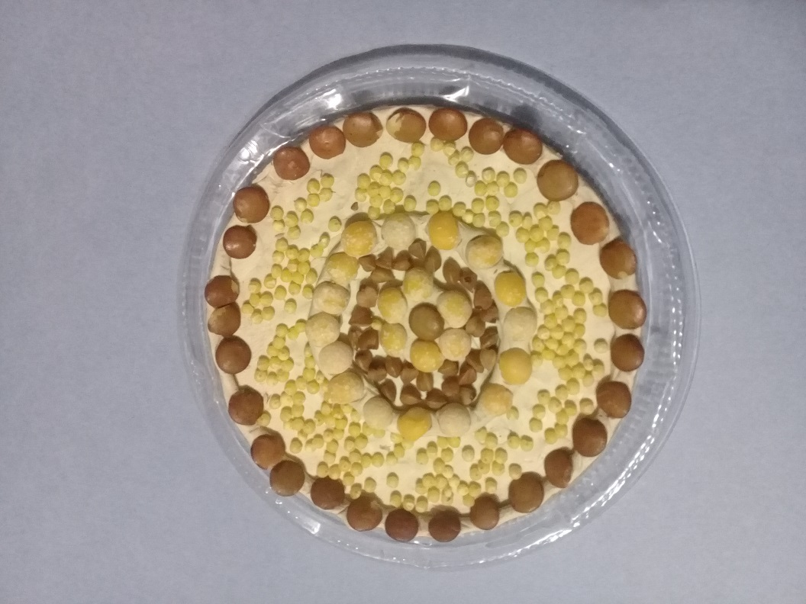
Мастер – класс по программе дистанционных курсов «Гномики» Тема: «Цветок» Поделка из природного материала.
педагог дополнительного образования:
Гомонова Светлана Николаевна

Slide 2
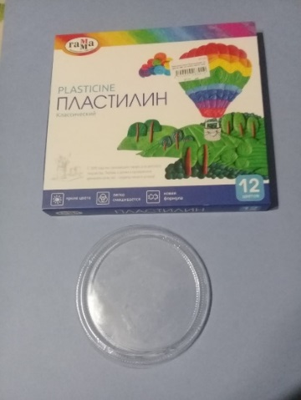
Цель: Сделать поделку «Цветок» своими руками из природного материала. Задачи: 1. Научить обучающихся создавать композиции из природного материала в круге. 2. Развить мелкую моторику кисти рук и самостоятельность. 3. Развить творческое мышление. 4. Воспитать аккуратность и терпение. 5. Воспитать бережное отношение к природе.
Материалы и оборудование:
1.Пластилин.
2.Природный материал - крупа.
3.Салфетка .
4. Подкладочный лист.
5. Крышка от майонеза.

Slide 3
Порядок выполнение работы.
1. Природный материал – разную крупу насыпаем в разные контейнеры (фото).
2. На столе перед собой кладём пластилин, крышку от майонеза, салфетку для рук, подкладочный материал - дощечка (фото).

Slide 4
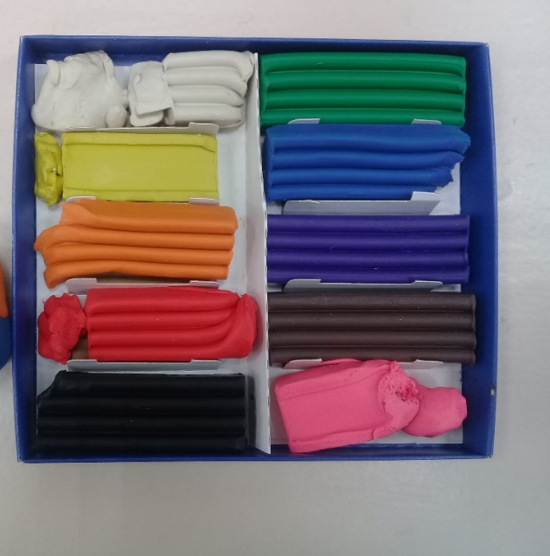
1. Открыть коробку с пластилином (фото). 2. Выбрать пластилин нужного цвета (фото). 3. Разогреть пластилин (мять в руках). 4. Нанести его на крышку от майонеза (фото).

Slide 5
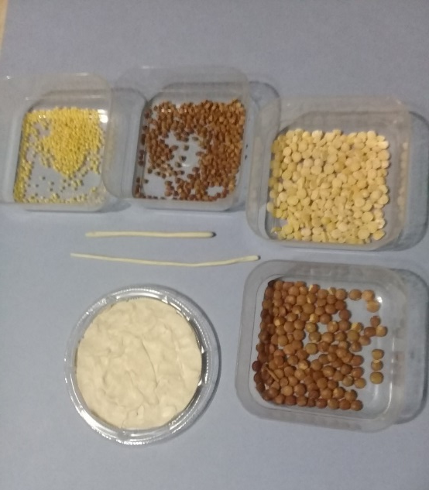
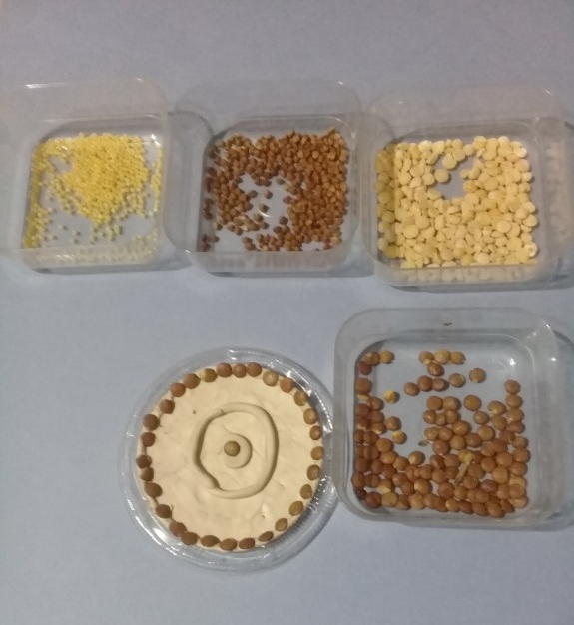
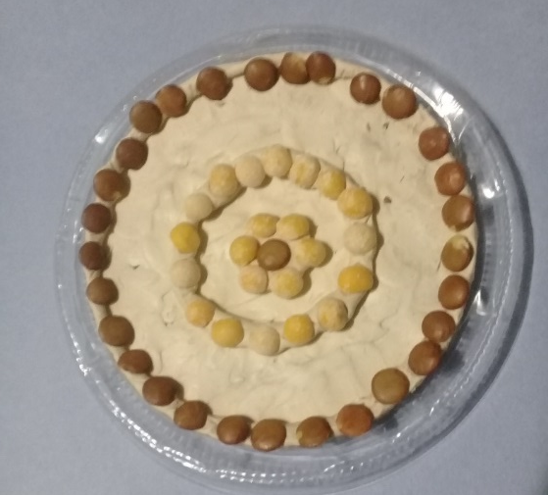
1.Раскатать из пластилина два жгутика в тон основы работы (фото). 2. Соединить жгуты по краю крышки от майонеза (фото). 3. На пластилиновых жгутах из крупы выложить узор (фото). Внимание! Крупу в пластилин нужно вдавливать пальцем по одной крупинки.

Slide 6
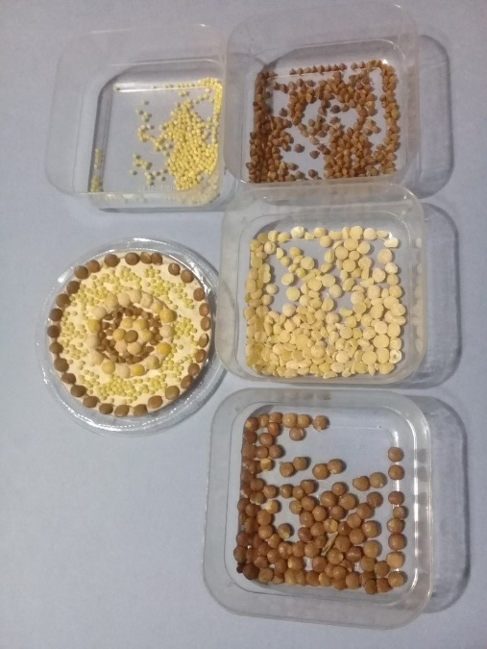
1.Все свободное пространство на основе круга заполнить крупой (фото).
2. Работа готова (фото).

